Slide 1
LES DÉFORMATIONS TECTONIQUES ET LEUR RELATION AVEC LA TECTONIQUE DES PLAQUES
YASSINE HADIRI

Slide 2
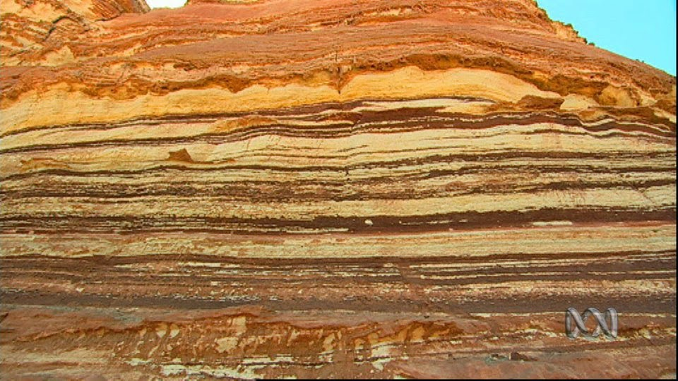
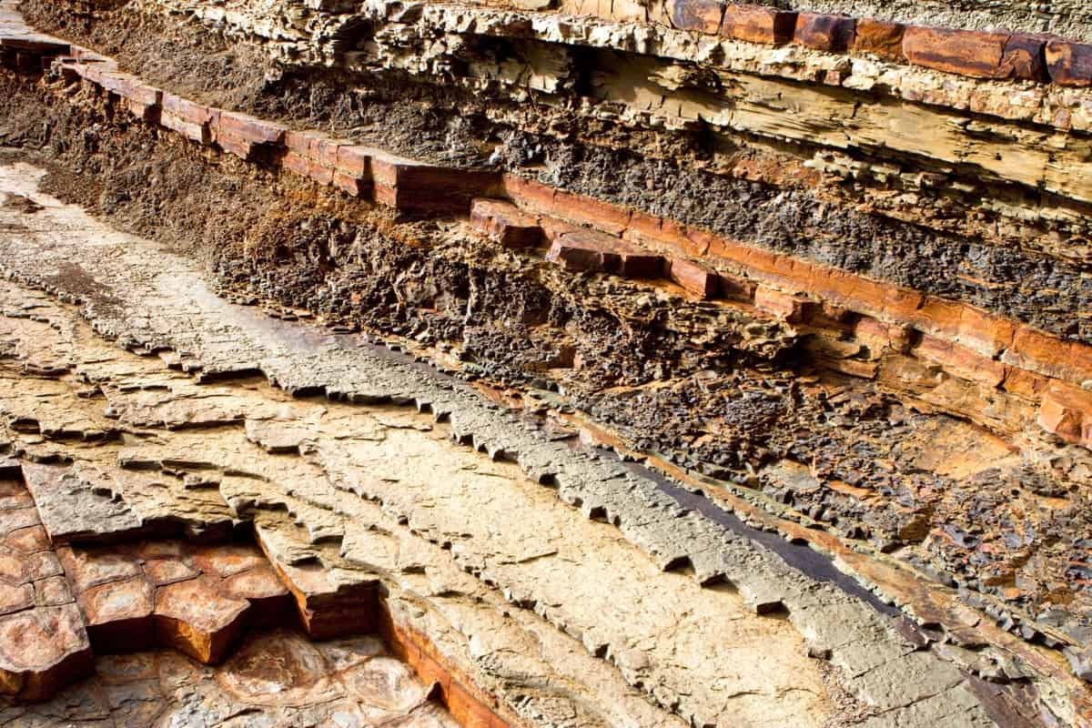
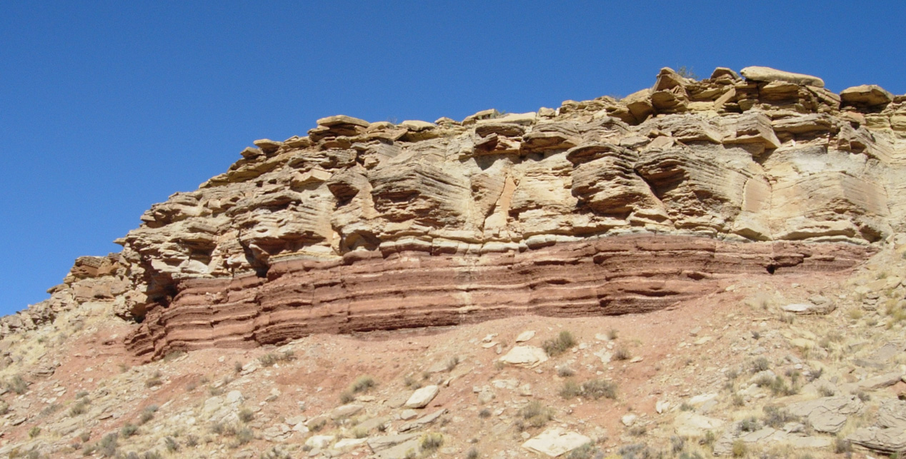
Couches sédimentaires

Slide 6
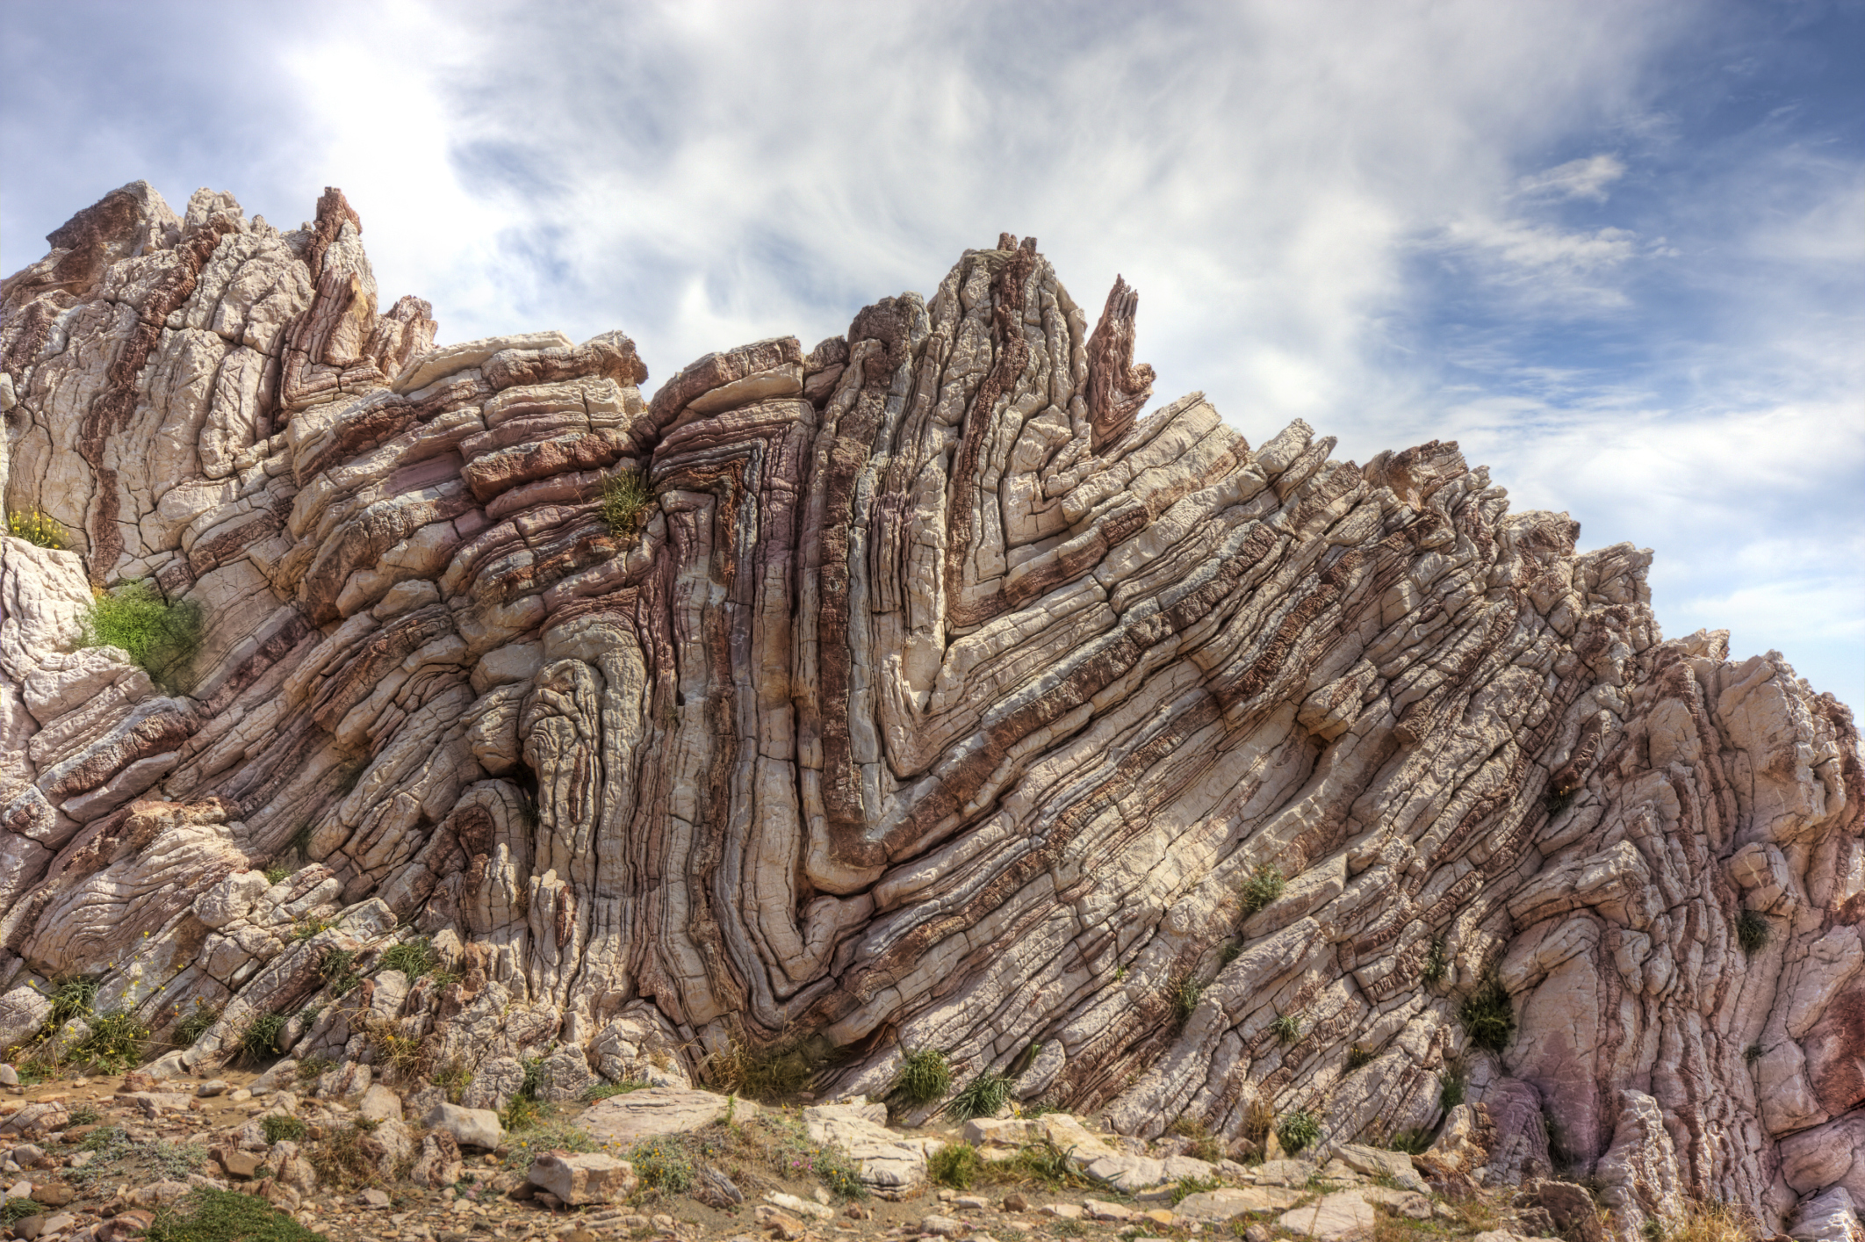
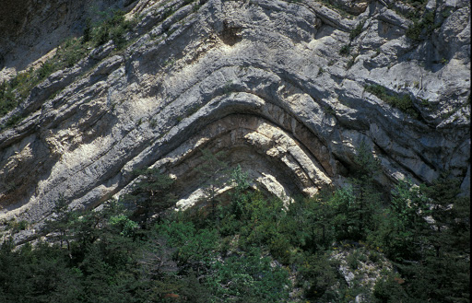
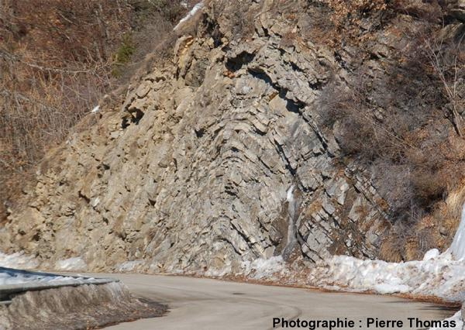

Slide 7
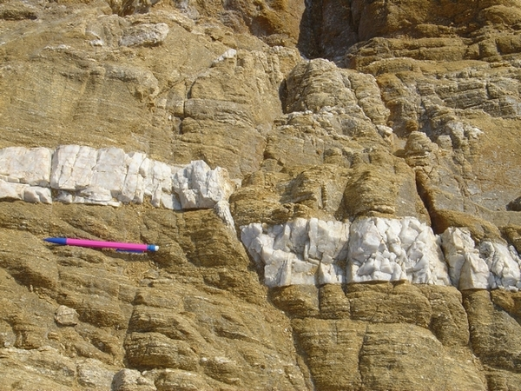

Slide 8
Introduction :
Les roches a l’intérieure de la terre sont déformées par les forces résultant de la mobilité des plaques lithosphériques, la nature de ces déformations varie en fonction de plusieurs factures : solidification et la nature des roches et direction des forces.
Quels sont les principaux types de déformations tectoniques ?
Quelle est la relation entre les déformations tectoniques et la tectonique des plaques ?

Slide 9
I) Les déformations tectoniques cassantes : les failles :
1) Définition d’une faille :
- Une faille est une cassure des roches accompagnée d’un déplacement des masses rocheuse.

Slide 10
2) Les composants d’une faille:
Une faille est caractérisée par :
Surface de faille.
Plan de faille.
Compartiment surélevé.
Compartiment abaissé.

Slide 11
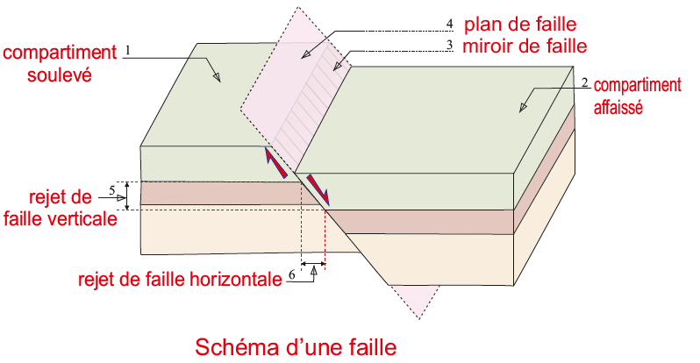

Slide 12
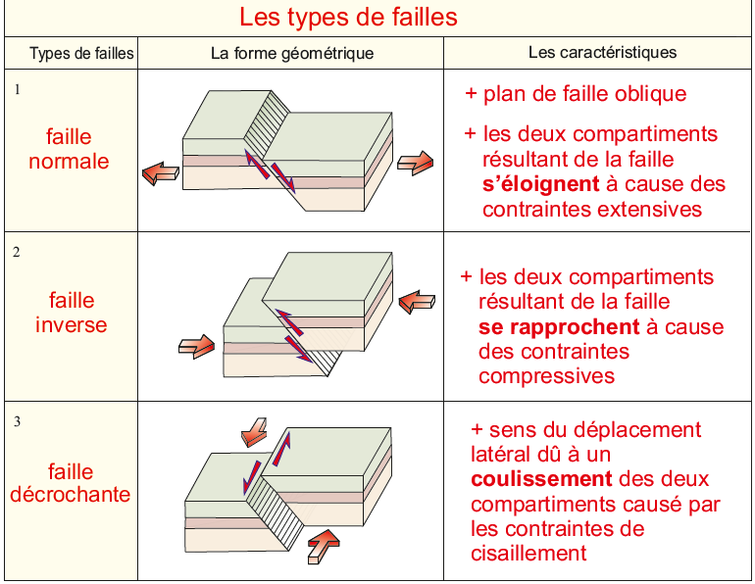
3) Les différents types de failles :

Slide 13
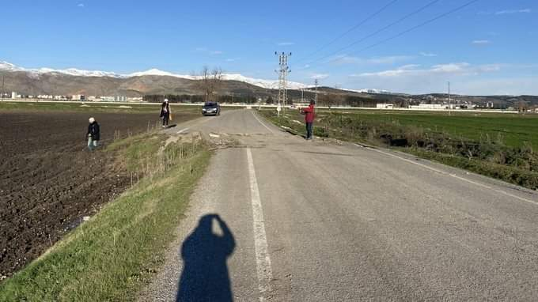

Slide 14
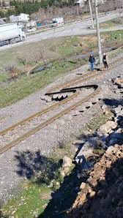

Slide 15
II) Les déformations tectoniques souples : Les plis
1) Définition d’un pli :
- Un pli est une déformation tectonique suite à laquelle des couches sédimentaires horizontales deviennent courbes.

Slide 16
2) Les composants d’un pli :
Un pli comporte :
Axe du pli : axe de symétrie du pli
Charnière : c’est la ligne qui passe par les courbures maximales des couches.
Le coté de pli.
Anticlinal : c’est un pli convexe
Synclinal : c’est un pli concave

Slide 17
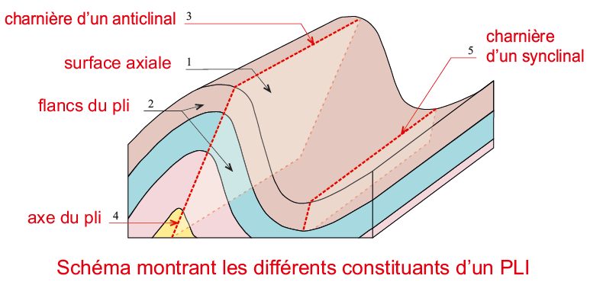

Slide 18
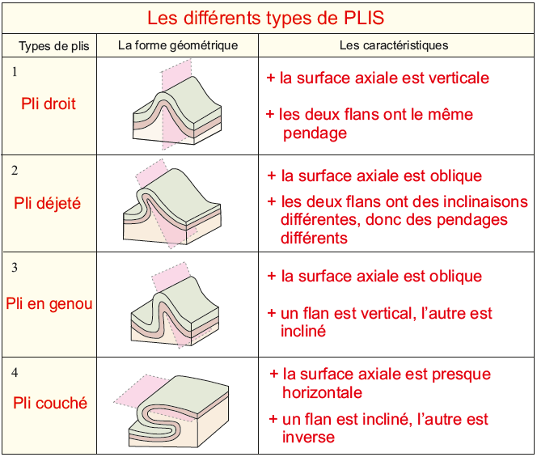
3) Les différents types des plis:

Slide 19
III) La relation entre les déformations tectoniques et la tectonique des plaques :
Au niveau de limites des plaques lithosphériques, les roches subissent des contraintes liées aux mouvements des plaques :
- Au niveau de la dorsale océanique (zone de divergence) : Les roches les plus rigides répondent aux contraintes (forces d’Expansions) par des failles normales ou des failles décrochantes.
- Au niveau des zones de subductions (zone de convergence) : Les roches qui sont relativement souples répondent aux contraintes (forces de contractions) par des plis et des failles inverses.

